Slide 1

CAPSTONE PROJECT 3
Customer Lifetime Value
Siti Hafsoh
PT LONG LIFE INSURANCE INDONESIA
AGUSTUS 2024

Slide 2

About Us
PT. Long Life Insurance Indonesia adalah perusahaan asuransi yang telah berdiri sejak tahun 2010 dan telah berhasil membangun reputasi yang baik dalam industri asuransi di Indonesia. Dengan portofolio produk yang beragam, perusahaan ini telah melayani jutaan nasabah di seluruh Indonesia. Salah satu produk unggulan PT. Long Life Insurance Indonesia adalah asuransi kendaraan, yang telah menjadi pilihan utama bagi banyak pemilik kendaraan bermotor.
Asuransi kendaraan yang ditawarkan oleh PT. Long Life Insurance Indonesia dirancang untuk memberikan perlindungan menyeluruh pada kendaraan nasabah dari berbagai risiko, seperti kecelakaan, pencurian, bencana alam, dan kerusakan lainnya. Produk ini menawarkan berbagai pilihan coverage, mulai dari perlindungan dasar (basic) hingga perlindungan yang lebih komprehensif (extended dan premium), sehingga nasabah dapat memilih sesuai dengan kebutuhan dan anggaran masing-masing.
PT LONG LIFE INSURANCE INDONESIA
AGUSTUS 2024

Slide 3
Problem Statement
PT. Long Life Insurance Indonesia tengah menghadapi tantangan dalam memaksimalkan nilai seumur hidup pelanggan (Customer Lifetime Value atau CLV) dari produk asuransi kendaraannya. Meskipun perusahaan telah menawarkan berbagai pilihan coverage yang dirancang untuk memenuhi kebutuhan beragam pelanggan, masih terdapat variabilitas yang signifikan dalam CLV antar pelanggan. Untuk meningkatkan profitabilitas dan merancang strategi pemasaran serta retensi yang lebih efektif, diperlukan analisis mendalam untuk memahami faktor-faktor apa saja yang paling berpengaruh terhadap CLV.
PT LONG LIFE INSURANCE INDONESIA
AGUSTUS 2024

Slide 4
Goals
1.
Memahami bagaimana features mempengaruhi Customer Lifetime Value
2.
Membangun model regresi yang dapat memprediksi CLV pelanggan
3.
Menggunakan hasil analisis untuk merancang strategi peningkatan CLV
4.
Memberikan wawasan yang dapat diandalkan
PT LONG LIFE INSURANCE INDONESIA
AGUSTUS 2024

Slide 5

Analisa Regresi
Analisis regresi akan digunakan untuk memprediksi nilai seumur hidup pelanggan PT. Long Life Insurance Indonesia. Tujuannya adalah untuk mengidentifikasi faktor-faktor yang paling berpengaruh terhadap nilai pelanggan sehingga perusahaan dapat menyusun strategi pemasaran yang lebih efektif.
Analytic
Approach
PT LONG LIFE INSURANCE INDONESIA
AGUSTUS 2024

Slide 6
Metric Evaluation
Mean Absolute Error
(MAE)
Median Absolute Error
(MedAE)
Mean Absolute Percentage Error
(MAPE)
R-squared
PT LONG LIFE INSURANCE INDONESIA
AGUSTUS 2024

Slide 7

DATA UNDERSTANDING
PT LONG LIFE INSURANCE INDONESIA
AGUSTUS 2024

Slide 8


Informasi Data
5669
baris
11
kolom
5
tipe data float
6
tipe data object
PT LONG LIFE INSURANCE INDONESIA
AGUSTUS 2024

Slide 9
Variabel | Penjelasan
Vehicle Class | Kendaraan yang diasuransikan pelanggan
Coverage | Tingkat perlindungan yang diinginkan pelanggan
Renew Offer Type | Jenis penawaran perpanjangan yang ditawarkan kepada pelanggan
EmploymentStatus | Status pekerjaan pelanggan
Marital Status | Status perkawinan pelanggan
Education | Tingkat pendidikan pelanggan
Number of Policies | Jumlah polis asuransi yang dimiliki pelanggan
Monthly Premium Auto | Jumlah premi bulanan yang dibayarkan pelanggan ($)
Total Claim Amount | Jumlah total klaim yang diajukan pelanggan ($)
Income | Pendapatan tahunan pelanggan ($)
Customer Lifetime Value | Nilai total pelanggan bagi perusahaan selama hubungan dengan mereka ($)
Variabel &
Penjelasan
fitur
target
PT LONG LIFE INSURANCE INDONESIA
AGUSTUS 2024

Slide 10
DATA CLEANING
PT LONG LIFE INSURANCE INDONESIA
AGUSTUS 2024

Slide 11
Data Cleaning | Perlakuan
Rename Column | Mengubah label variabel dari EmploymentStatus menjadi Employment Status
Missing Value | Tidak ditemukan missing value
Duplikasi Data | Menghilangkan 618 duplikasi data dengan drop_duplicates()
Irrelevant Data | Tidak ditemukan irrelevant data
Tipe Data | Mengubah tipe data Number of Policies, Monthly Premium Auto, dan Income dari float ke integer
Hapus Spasi | Menghapus trailing whitespace dengan .strip()
Normality Data | Melihat normalitas data pada histogram untuk deteksi outlier
Outliers | Menampilkan outlier dengan boxplot, kemudian menghapus outlier ekstrim dengan asumsi 1/3 outlier terakhir
PT LONG LIFE INSURANCE INDONESIA
AGUSTUS 2024

Slide 12
Persentase Sisa Outliers
4,5%
4,46%
Number of Policies
Monthly Premium Auto
3,78%
8,88%
Total Claim Amount
Customer Lifetime Value
PT LONG LIFE INSURANCE INDONESIA
AGUSTUS 2024

Slide 13
EXPLORATORY DATA ANALYSIS
PT LONG LIFE INSURANCE INDONESIA
AGUSTUS 2024

Slide 14
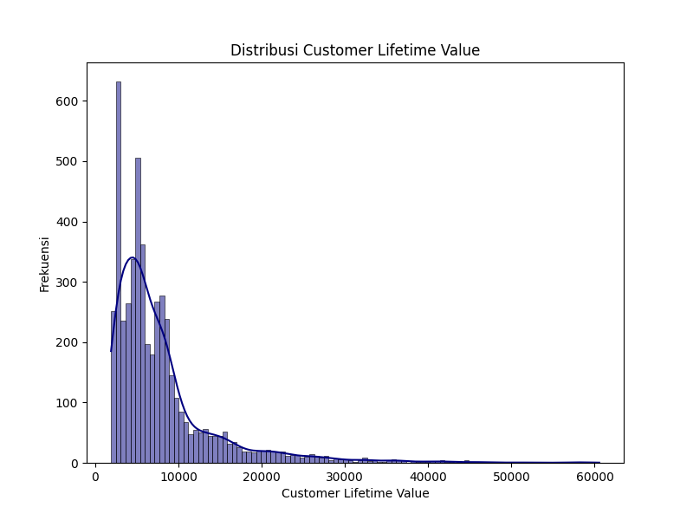
Distribusi CLV
Histogram menunjukkan bahwa distribusi Customer Lifetime Value (CLV) condong ke kanan (right-skewed). Ini berarti bahwa sebagian besar pelanggan memiliki CLV yang relatif rendah, dengan sejumlah kecil pelanggan memiliki CLV yang sangat tinggi
PT LONG LIFE INSURANCE INDONESIA
AGUSTUS 2024

Slide 15

Korelasi Data Kategori
 | Variabel | Korelasi Spearman | P-value
0 | Vehicle Class | 0.109836 | 6.009243e-15
1 | Coverage | 0.236344 | 1.108084e-64
2 | Renew Offer Type | -0.121625 | 5.271701e-18
3 | Employment Status | -0.052465 | 2.000874e-04
4 | Marital Status | -0.023385 | 9.757807e-02
5 | Education | 0.034161 | 1.549976e-02
Data tersebut menunjukkan bahwa Variabel Marital Status tidak memiliki korelasi yang signifikan terhadap Customer Lifetime Value. Hal ini dibuktikan dengan nilai P-value > 0,05.
PT LONG LIFE INSURANCE INDONESIA
AGUSTUS 2024

Slide 16
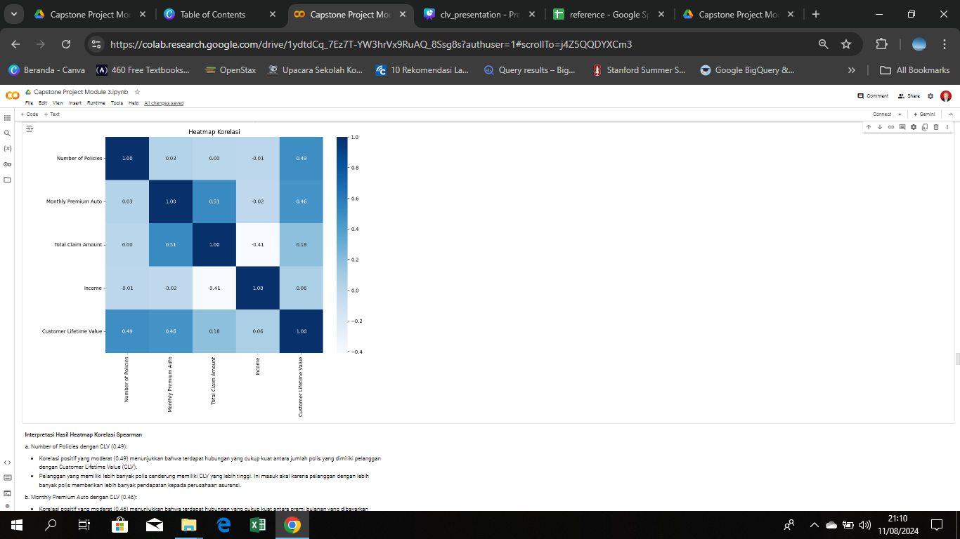
Korelasi Data Numerik
Visualisasi Heatmap tersebut menunjukkan bahwa semua fitur memiliki korelasi dengan Customer Lifetime Value, meskipun korelasinya tidak begitu kuat. Hal ini ditunjukan oleh peta warna pada Heatmap tersebut.
PT LONG LIFE INSURANCE INDONESIA
AGUSTUS 2024

Slide 17
DATA PREPARATION
PT LONG LIFE INSURANCE INDONESIA
AGUSTUS 2024

Slide 18
Feature Selection & Feature Engineering
Feature Selection
Splitting Data
Feature Engineering
Encoding fitur kategori ordinal dengan ordinal encoder
Encoding fitur > 5 value dengan binary encoder
Encoding fitur < 5 value dengan one hot encoding
Menskalakan fitur numerik dengan robust scaler
X: Semua fitur kecuali ‘Marital Status’
y: Customer Lifetime Value
Data training: 80%
Data testing: 20%
PT LONG LIFE INSURANCE INDONESIA
AGUSTUS 2024

Slide 19
MODELING & EVALUATION
PT LONG LIFE INSURANCE INDONESIA
AGUSTUS 2024

Slide 20

Best Model
 | mean_test_MAE | mean_test_MedAE | mean_test_MAPE | mean_test_R2
Random Forest Tuned | -1625.653431 | 110.565111 | 0.119788 | 0.678563
Bagging Decision Tree Tuned | -1626.078217 | 110.584504 | 0.119815 | 0.678470
Decision Tree Tuned | -1744.145754 | 131.458991 | 0.128036 | 0.555445
Berdasarkan nilai Median Absolute Error (MedAE), best model dalam pelatihan ini adalah Random Forest setelah proses tuning.
PT LONG LIFE INSURANCE INDONESIA
AGUSTUS 2024

Slide 21
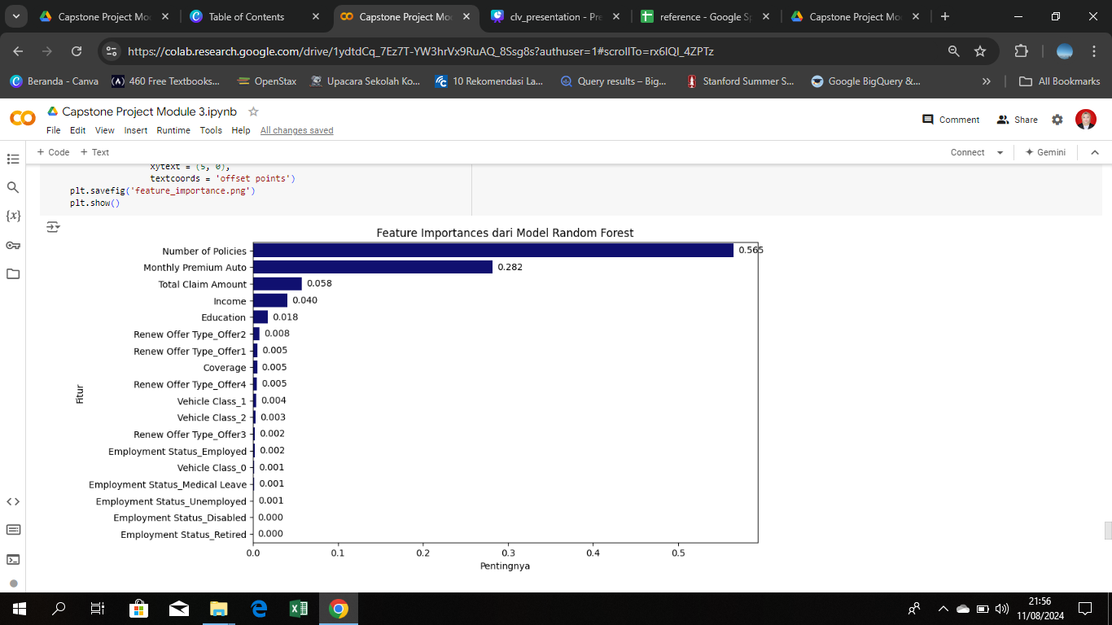
Features Comparison
Fitur-fitur yang memiliki pengaruh paling tinggi dalam prediksi CLV:
Number of Policies
Monthly Premium Auto
Total Claim Amount
Income
Education
PT LONG LIFE INSURANCE INDONESIA
AGUSTUS 2024

Slide 22
Number of Policies | 2
Monthly Premium Auto | 100
Total Claim Amount | 500
Income | 60000
Coverage | Basic
Renew Offer Type | Offer1
Employment Status | Employed
Education | Bachelor
Vehicle Class | Two-Door Car
Model Implementation
Diketahui Median Customer Lifetime Value pada dataset PT. Long Life Insurance Indonesia adalah $5805.42
Hasil implementasi best model Random Forest setelah tuning pada analisa prediksi Customer Lifetime Value sample data baru diperoleh nilai CLV sebesar $13942.65.
Dengan demikian, secara potensial perusahaan dapat meraih peningkatan profit sebesar $8.137,23 per pelanggan baru.Temuan ini dapat dimanfaatkan untuk mengoptimalkan strategi akuisisi pelanggan dan program loyalitas.
PT LONG LIFE INSURANCE INDONESIA
AGUSTUS 2024

Slide 23
Model Limitation
Analisa visualisasi SHAP menunjukkan bahwa fitur Number of Policies, Monthly Premium Auto, Income, dan Total Claim Amount memiliki pengaruh yang besar dalam memprediksi nilai customer lifetime value. Namun, keempat fitur memiliki titik-titik data ke arah negatif, yang artinya dengan case tertentu dapat menurunkan nilai CLV.
Analisa visualisasi LIME menunjukkan bahwa model memprediksi nilai CLV pada rentang nilai $2198,95 sampai $40385,33.
Analisa visualisasi LIME menunjukkan bahwa fitur Number of Policies, Employment Status dengan status Retired, Education dengan status Doctor, dan Income memiliki arah bar ke kiri (negatif), yang artinya fitur-fitur ini dapat menurunkan nilai CLV.
PT LONG LIFE INSURANCE INDONESIA
AGUSTUS 2024

Slide 24
Conclusion
1.
2.
3.
4.
Model terbaik yang terpilih adalah Random Forest setelah proses tuning.
Proses predict test menunjukkan bahwa model regresi bekerja cukup baik dan tidak ada overfitting yang signifikan
Pada features comparison, fitur Number of Policies, Monthly Premium Auto, Total Claim Amount, Income, dan Education adalah fitur-fitur yang paling berpengaruh dalam memprediksi CLV
Berdasarkan limitasi model pada visualisasi SHAP dan LIME, masih ada potensi perbaikan pada model regresi ini dengan melakukan pemilihan model ulang, pra-premrosesandata, feature engineering, atau tuning hyperparameter.
PT LONG LIFE INSURANCE INDONESIA
AGUSTUS 2024

Slide 25



Recommendation
Peningkatan Model
Dengan melakukan eksplorasi model lain,feature engineering lanjutan, dan hyper parameter tuning lebih lanjut.
2. Pengumpulan data, Implementasi, dan Pemantauan.
Mengumpulkan data pelanggan yang lebih lengkap, integrasi sistem dengan CRM, dan pemantauan kinerja model.
3. Strategi Bisnis
Lakukan segmentasi pelanggan, personalisasi penawaran, dan juga program loyalitas.
PT LONG LIFE INSURANCE INDONESIA
AGUSTUS 2024

Slide 26
Terima Kasih
PT LONG LIFE INSURANCE INDONESIA
AGUSTUS 2024

